Slide 1
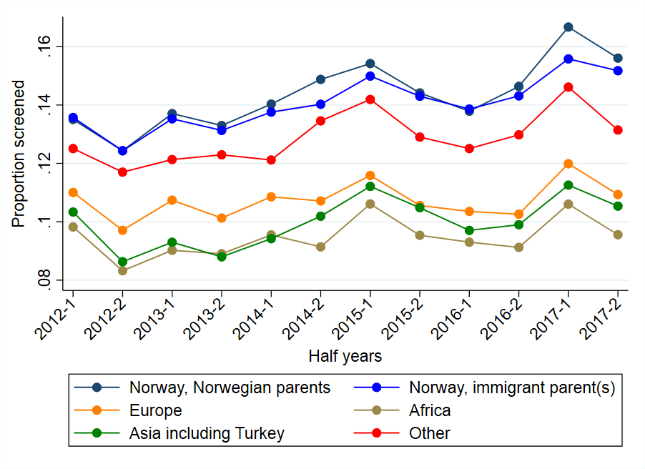
Livmorhalsscreening: økende eller minkende forskjeller?
Marta Røttingen Enden Universitetet i Bergen
Marta.Enden@student.uib.no
Hovedveileder: : Esperanza Diaz, MD, PhD,
Biveiledere: Kathy Møen, Jannicke Igland
Institutt for Global helse og samfunnsmedisin, Universitetet i Bergen
Trender i livmorhalsscreeningdeltagelse i Norge 2012-2017: sammenligning av norskfødte kvinner og innvandrerkvinner, en registerbasert studie
SAMMENDRAG
Innvandrerkvinner i Norge har lavere deltagelse i Livmorhals-programmet enn norskfødte kvinner. I tillegg er økningen i sceeningdeltagelse over tid større blant norskfødte. Dette impliserer økende forskjeller, og tyder på at helsetjenester i Norge ikke når alle kvinner i like stor grad.
Bakgrunn
I Norge er livmorhalskreft den tredje vanligste formen for kreft blant kvinner i aldersgruppen 25-49 år¹. Persisterende infeksjon med HPV-virus er den viktigste risikofaktoren for å utvikle livmorhalskreft, og kreftutvikling kan i stor grad forebygges ved hjelp av vaksinering og screeningprogrammer ².
Livmorhalsscreeningprogrammet i Norge retter seg mot alle kvinner i alderen 25-69 år. Deltagelsen har økt gradvis de siste tiårene, men er betydelig lavere blant innvandrerkvinner enn norskfødte kvinner ³.
Vi ønsket å undersøke om økningen i livmorhalsscreening-deltagelse varierte mellom norskfødte og innvandrerkvinner i Norge I 2012-2017.
Materiale og metoder
Vi brukte data fra tre nasjonale registre. Studien inkluderte 1,409,561 kvinner som ble kategorisert i seks grupper etter fødselsland og innvandrer-bakgrunn:
Norge, to norskfødte foreldre
Norge, en eller to foreldre med innvandrerbakgrunn
Europa
Afrika
Asia, inkludert Tyrkia
Andre land (Oseania, Nord- og Sør-Amerika)
Vi lagde 4 ulike modeller i STATA® og analyserte trender og forskjeller mellom gruppene ved hjelp av Poisson regresjonsanalyser.
Modell 1: justert for alder og kalenderhalvår
Modell 2: justert for alder, kalenderhalvår og utdanningsnivå
Modell 3a: justert for samme variabler som Modell 2, samt justert for sentralitet og fastlegens karakteristikk (alder og innvandrerbakgrunn)
Modell 3b: justert for samme variabler som Modell 3a, samt justert for husholdningens inntekt. (2017 var utelatt fra disse analysene)
Variablene det ble justert for var variabler som tidligere har vist å påvirke livmorhalsscreening-deltagelse.
Trendene ble analysert ved å inkludere halvårsperioder som en kontinuerlig variabel, og ble rapportert som prevalensratioer (PR) med et 95% konfidensintervall.
Resultater
Screeningdeltagelse økte i alle grupper, men økningen var ikke statistisk signifikant blant kvinner i Afrika i den justere modellen. Den største økningen i deltagelse var blant norske kvinner med norske foreldre, med en 2,2% økning per år. Interaksjonstester viste at det var signifikant lavere økning blant kvinner født i Europa (p-interaksjon <0.0001), Afrika (p-interaksjon <0.0001), Asia (p-interaksjon<0.0001) og i «Andre land»-kategorien (p-interaksjon=0.004). Det var også en lavere økning blant norske kvinner med en eller to foreldre med innvandrerbakgrunn, men denne økningen var ikke signifikant (p-interaksjon=0.178).
Konklusjon
De økende forskjellene i livmorhalsscreening-deltagelse i perioden 2012-2017 tyder på at helse-tjenester ikke når alle kvinner i Norge i like stor grad. Man bør tilstrebe å minske forskjellen mellom ulike grupper samtidig som man forsøker å øke den generelle deltagelsen i Livmorhalsprogrammet.
Bilde fra Oslo jordmor og kvinnesenter
Figur som viser alders-standardisert andel av kvinner som ble screeniet for livmorhalskreft I hvert halvår, stratifisert etter bakgrunnskategori
REFERANSER
Cancer Registry of Norway. Cancer in Norway 2021 - Cancer incidence, mortality, survival and prevalence in Norway. Oslo, https://www.kreftregisteret.no/globalassets/cancer-in-norway/2021/cin_report.pdf
Hausen H zur. Papillomaviruses Causing Cancer: Evasion From Host-Cell Control in Early Events in Carcinogenesis. JNCI J Natl Cancer Inst 2000; 92: 690–698.
Engesaeter B, Groeneveld LF, Skare GB, et al. Annual report 2021: Screening activities and results from CervicalScreen. Oslo, 2021.
TAKK TIL
Tusen takk til mine veiledere Esperanza Diaz, Jannicke Igland og Kathy Møen, og en stor takk til Kreftregisteret og Kreftforeningen.

